Slide 1
Avaliações de agências:
depois da visita ao local
4 dezembro 2025

Slide 2
O que acontece depois da visita
Relatório de avaliação externa, incluindo verificação factual
Acompanhamento na agência e em nível nacional
Acompanhamento em nível continental (PAQAA)
Outras oportunidades do HAQAA3

Slide 3
Relatório de avaliação externa
Escrito pela comissão de especialistas
Dentro de 3 meses após a visita ao local
Verificado pelo coordenador
Comprovação de fatos pela agência
Finalizado pela comissão de especialistas
2 meses
2 semanas
2 semanas

Slide 4
Relatório de avaliação externa
Conteúdo do relatório
Conteúdo do relatório
Introdução, metodologia e conteúdo
Constatações e análise por padrão
(não aplicável a visitas de apoio)
Recomendações e elogios por padrão
Julgamento geral
(não aplicável a visitas de apoio)

Slide 5
Julgamentos sobre a conformidade
ONLY FOR FULL AGENCY REVIEWS
Conforme
Parcialmente conforme
Não conforme
Alguns aspetos ou partes dos ASG-QA são cumpridos, enquanto outros não o são. A interpretação dos ASG-QA é correta, mas a forma de implementação não é suficientemente eficaz.
A agência não cumpre os ASG-QA.
A agência está totalmente, ou em grande medida, alinhada com os ASG-QA, os quais são implementados de forma eficaz, e cujo princípio/espírito é seguido na prática.
Compliant
Partially
compliant
Non- compliant

Slide 6
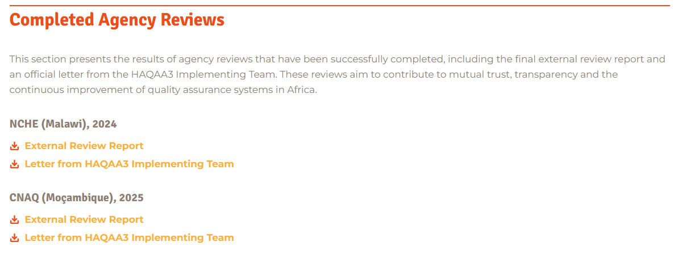

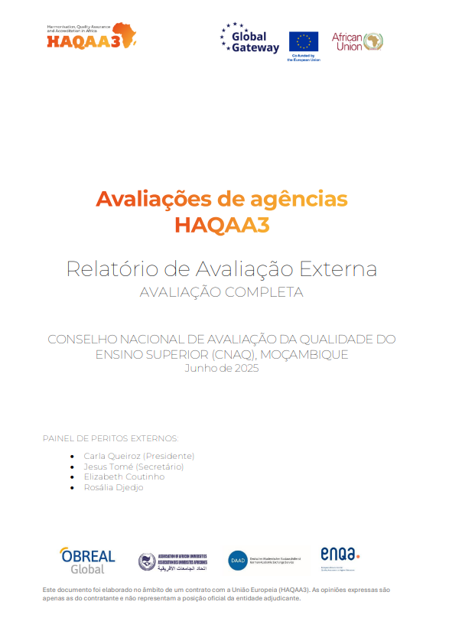
Relatório de avaliação externa
https://haqaa3.obreal.org/agency-reviews/
https://haqaa3.obreal.org/fr/evaluations-dagences/
https://haqaa3.obreal.org/pt-pt/avaliacoes-das-agencias/

Slide 7
Verificação factual do relatório de avaliação
Oportunidade para a agência verificar se as informações apresentadas no relatório são factualmente corretas
Não se destina a:
Contestar os julgamentos (o painel só reconsiderará se um julgamento for baseado especificamente em informações incorretas)
Fornecer feedback/opiniões gerais sobre o relatório
Fornecer informações atualizadas/novas (a visita ao local é o ponto de corte para a coleta de evidências)

Slide 8
Seguimento pela agência
Ler e refletir internamente
Partilhar (publicar?) e discutir com as partes interessadas
Categorizar e priorizar as ações de acompanhamento
Preparar e implementar o plano de ação (com prazos e atribuição de responsabilidades)
Revisão interna das ações de acompanhamento
E, por fim: partilhe a sua experiência!

Slide 9
Perspetivas futuras: cooperação continental e visibilidade internacional
Criação de uma Aliança Pan-Africana de Garantia da Qualidade (PAQAA)
Relatórios comparáveis sobre alinhamento com os ASG-QA
>>> registo de agências em conformidade com os ASG-QA
Eventual publicação dos resultados e relatórios das avaliações

Slide 10
Outras oportunidades do HAQAA3
Possibilidade de realizar uma avaliação de seguimento (2027-28)Curso de formação sobre avaliação externa da qualidade e subsequentesprojetos de disseminação (2026-27): turmas 3 e 4
Turma 4 :
- Parceiros estratégicos : SARUA, CNAQ
- Países: Angola, Botswana, Cabo Verde, Eswatini, Guiné-Bissau, Lesoto, Maláui, Moçambique, Maurícia, Namíbia, Seicheles, São Tomé e Príncipe, África do Sul, Zâmbia, Zimbabué
- Línguas de trabalho: inglês e português, com interpretação simultânea disponível.

Slide 11

THANK YOU!
MERCI !
OBRIGADO!
www.haqaa3.obreal.org

